Slide 1
« Ensemble contre le harcèlement ! »

Slide 2
« Ensemble contre le harcèlement ! »
ennuyer, gêner, tourmenter, persécuter, provoquer, traquer,
agacer, attaquer, malmener, pousser, fatiguer, miner, torturer,
LE HARCÈLEMENT
Comment le définir?
Composons notre nuage de mots.
Connaissez-vous des synonymes de harceler?

Slide 3
« Ensemble contre le harcèlement ! »
Violence verbale, physique ou psychologique
LE HARCÈLEMENT
Agression répétée
Comment le définir?
Intimidation volontaire
Cible souvent seule, sans défense

Slide 4
« Ensemble contre le harcèlement ! »
Et le harcèlement à l’école?
C'est quoi le harcèlement à l'école ? https://www.youtube.com/watch?v=zeAjp6B_DNs

Slide 5
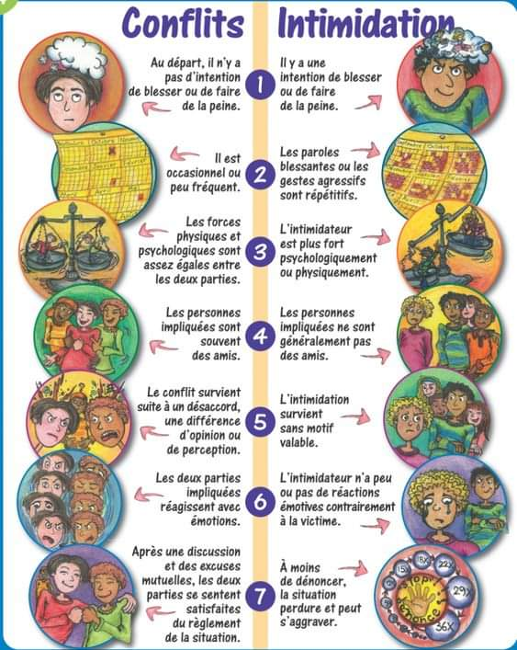
Comment faire la différence entre une situation de harcèlement et un conflit ?
« Ensemble contre le harcèlement ! »
Le harcèlement à l’école

Slide 6
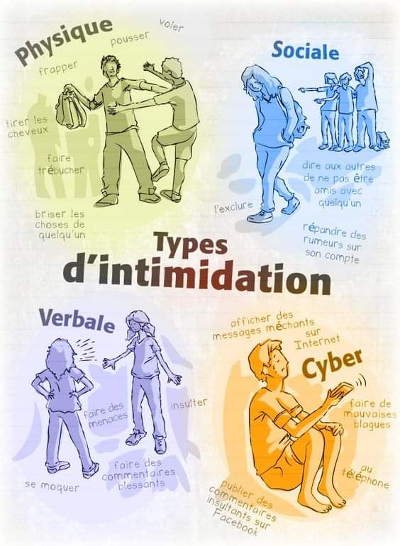
« Ensemble contre le harcèlement ! »
Les différentes formes de harcèlement
DIRECT
Micro-violences :
Moqueries
Jeux dangereux
Intimidations
Violences physiques, sexuelles :
Coups, pincements, tirage de cheveux
Crachats, bousculades, humiliations
Jeux dangereux sous la crainte
Dégradations d'objets :
Appartenant à la victime ou sur sa personne
Voyeurisme dans les toilettes
Gestes déplacés, baiser forcé
Jets d’objets, vols….
Exclusion
Violences morales, psychologiques :
Insultes, moqueries, surnoms dévalorisants
Menaces, insultes
Chantages, humiliations

Slide 7
« Ensemble contre le harcèlement ! »
Les différentes formes de harcèlement
INDIRECT

Slide 8
Les principales causes d’exclusion: - L’apparence physique (poids, taille, couleur ou type de cheveux) ; - Le sexe, l’identité de genre (garçon jugé trop efféminé, fille jugée trop masculine, sexisme) ; - L’orientation sexuelle réelle ou supposée ; - Un handicap (physique, psychique ou mental) ; - Un trouble de la communication qui affecte la parole (bégaiement/bredouillement) ; - L’appartenance à un groupe social ou culturel particulier, des centres d’intérêt différents.
« Ensemble contre le harcèlement ! »
De quoi se moquent les harceleurs?
Primaire
Collège
10 % des collégiens sont victimes de harcèlement.
Lycée
Le harcèlement serait à 5,5 % au lycée
8,2 % en lycée professionnel
11,7 % des enfants sont victimes de harcèlement.
Débat
Le harceleur est-il le seul acteur responsable du harcèlement ?
Quelles sont les personnes impliquées ?
Quels rôles jouent le harceleur, les témoins, la victime ?

Slide 9
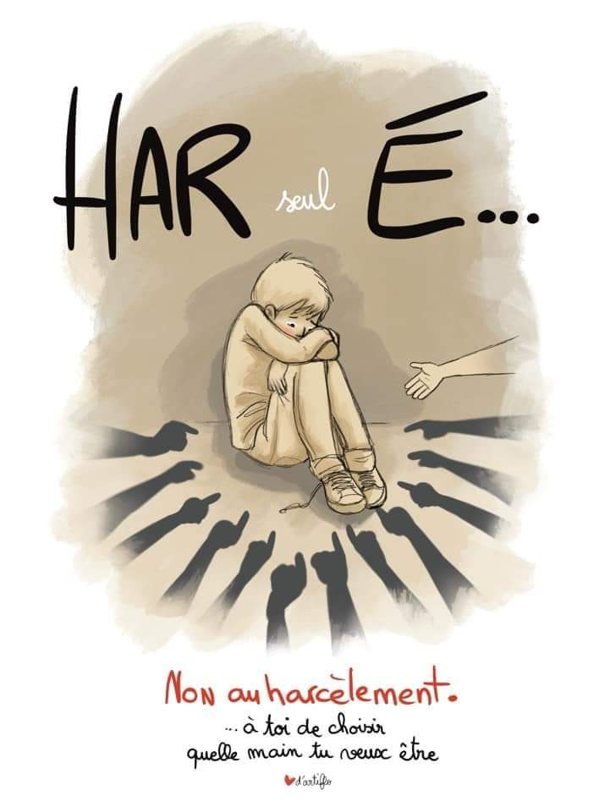
Que vous inspire cette affiche?
« Ensemble contre le harcèlement ! »
Que ressent la victime?

Slide 10
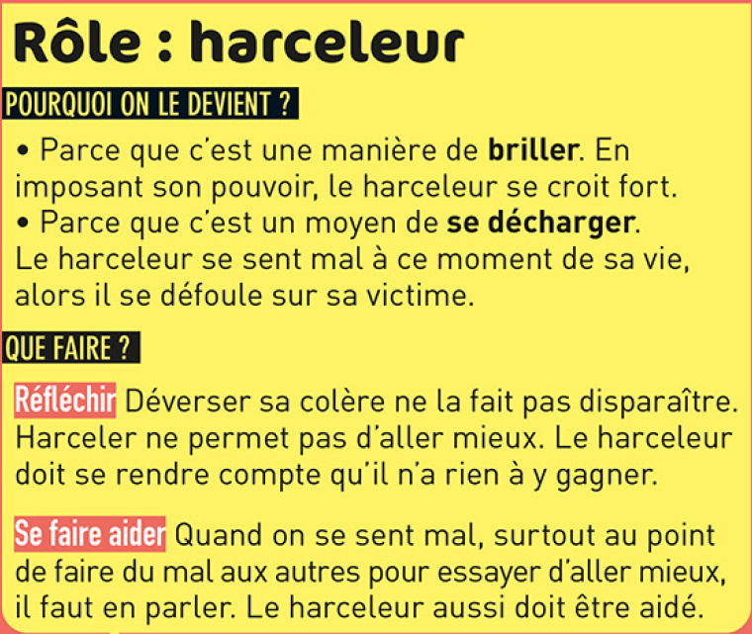
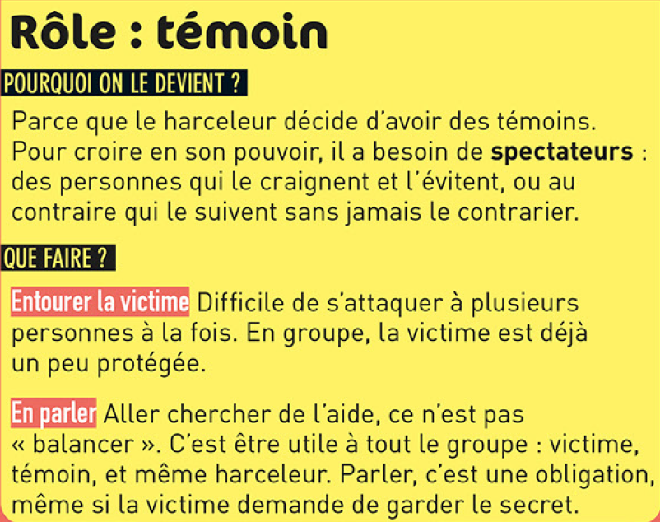
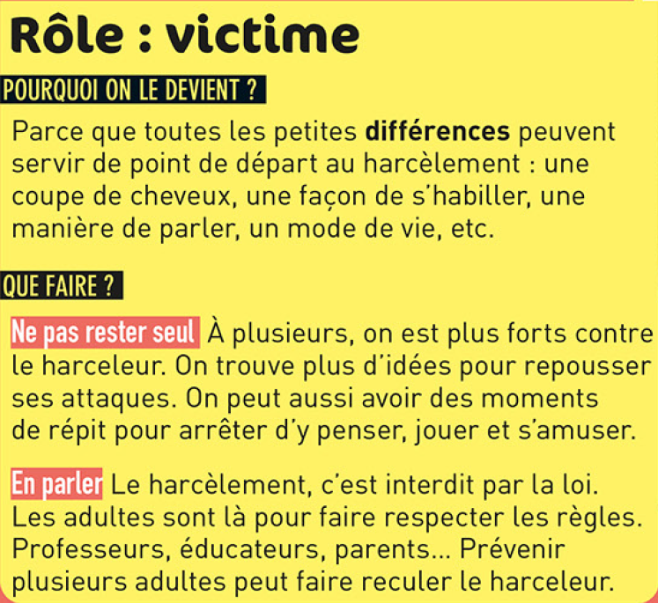
« Ensemble contre le harcèlement ! »
Quel rôle chacun peut-il jouer?

Slide 11
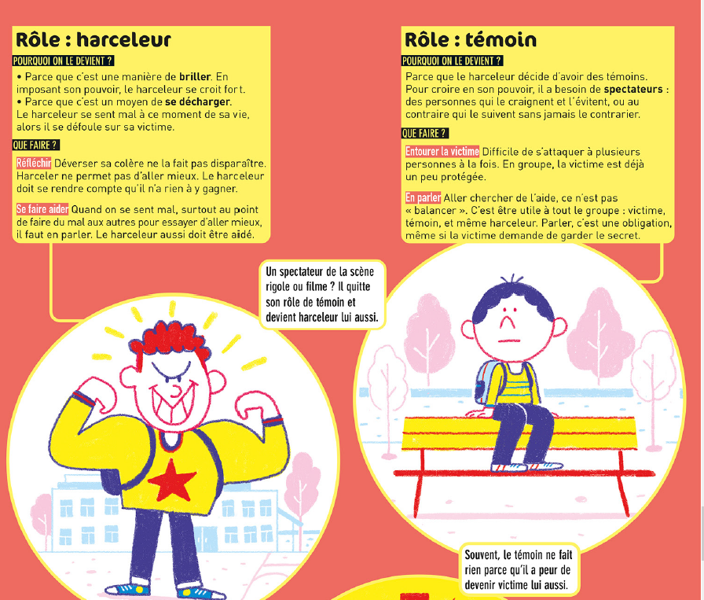
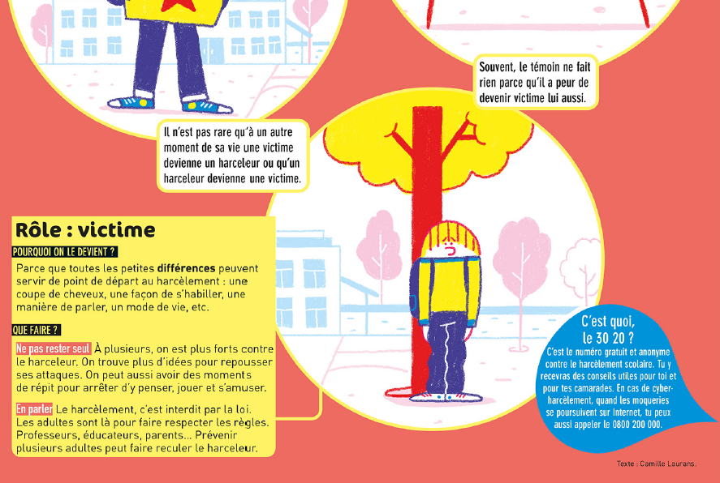
Et si l’autre, c’était toi ? https://www.youtube.com/watch?v=j9uFIffSOsM
Notes:
8 à 12 % d’élèves touchés
10 à 30 % des élèves auteurs et/ou victimes
Enquête internationale HBSC : tendance à la baisse du phénomène

Slide 12
Répondez individuellement et de façon anonyme au questionnaire

Slide 14
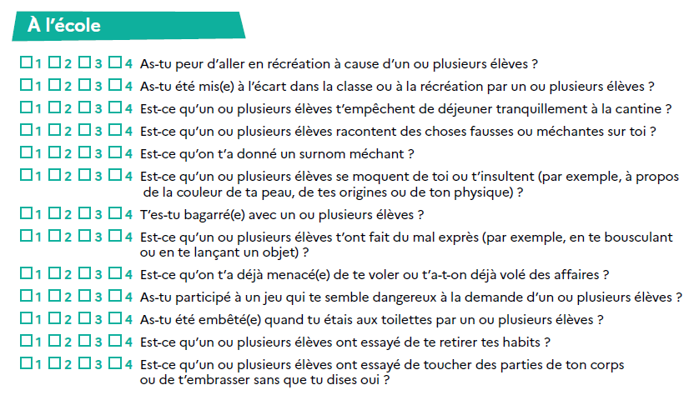

Slide 15
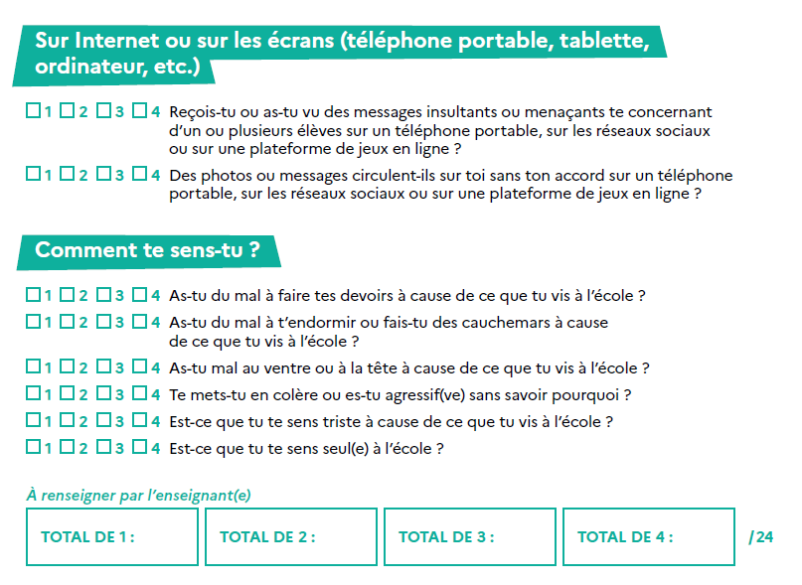

Slide 16
